Slide 1
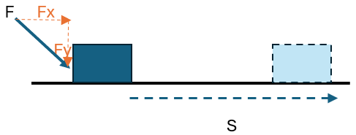
El trabajo (W) es el resultado energético de una fuerza, cuando produce un desplazamiento.
$$W=FS$$
Donde:
W: es el trabajo
F: es una fuerza constante
S: es el desplazamiento
¿Qué ocurre cuando la fuerza no es paralela al desplazamiento?
Si dibujamos el triángulo formado por el vector y sus componentes rectangulares:

Slide 2
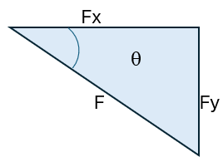
La componente horizontal (Fx) y la componente vertical (Fy) de una fuerza, la calcularemos de esta manera, siempre y cuando el ángulo conocido sea con la horizontal.
Entonces, la componente que está colaborando a que el objeto se mueva hacia la derecha es la horizontal; la vertical no está haciendo más que produciendo que la fuerza de contacto con la superficie (fuerza normal), aumente.
Por lo tanto, el trabajo realizado, sería solo de la componente horizontal:
Recordando que en el álgebra vectorial:
Representa el producto escalar o producto punto. Entonces, para cualquier fuerza constante, independientemente de la dirección, el trabajo realizado sobre un objeto sería:$W=\vec{F}.\vec{S}=FScosθ$

Slide 3
Donde F y S son las magnitudes de los vectores de fuerza y desplazamiento; y θ es el ángulo entre esos dos vectores.
Nota: Eso indica que el trabajo es una cantidad escalar; no es un vector y por lo tanto solo tiene magnitud; carece de dirección y sentido.
Unidades de Trabajo
Sistema Internacional: Newton*metro=Joule
Sistema C.G.S.: Dina*cm
Sistema Inglés: libra*pie=pie-lb

